Slide 1
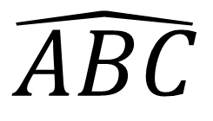
Voici un dessin codé à main levée.
A
50°
C
B
$$\hat{ABC}$$
Quelle est la mesure de l’angle ?

Slide 2
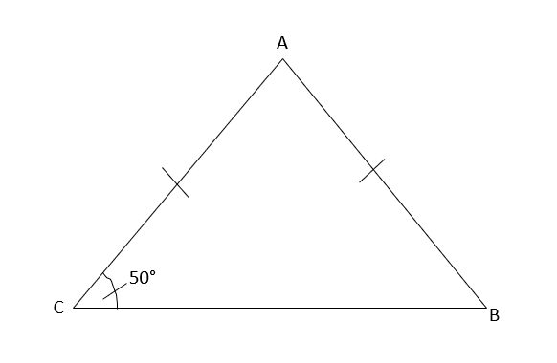
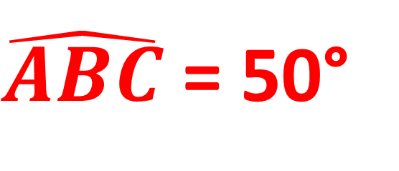
Correction
Comme ABC est isocèle en A alors ses
angles à la base sont de la même
mesure donc :
$\hat{ABC}$ = 50°

Slide 3
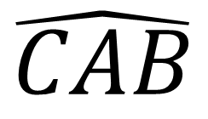
Voici un dessin codé à main levée.
A
50°
C
B
$$\hat{CAB}$$
Quelle est la mesure de l’angle ?

Slide 4
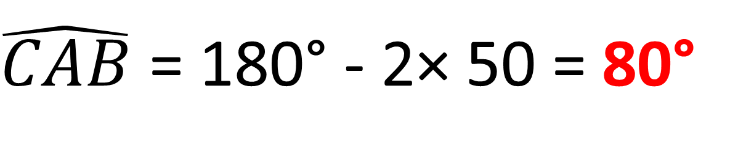
Correction
Comme ABC est isocèle en A alors ses
angles à la base sont de la même
mesure donc :
$\hat{CAB}$ = 180° - 2× 50 = 80°

Slide 5
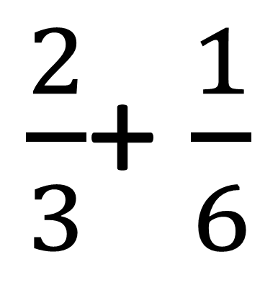
Calculer :
$\frac{2}{3}$+ $\frac{1}{6}$

Slide 6
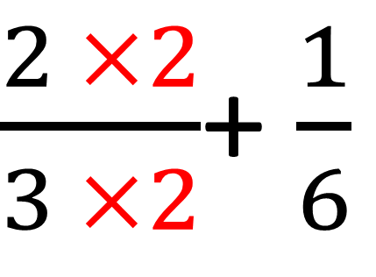
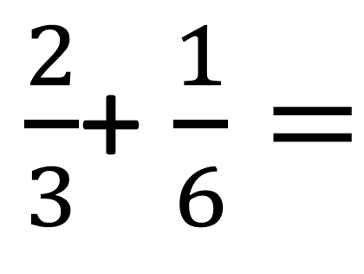
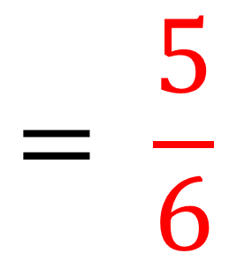
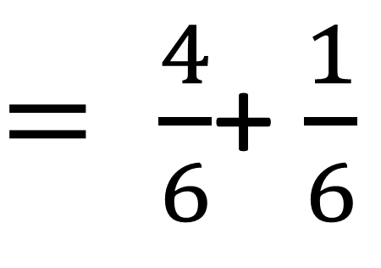
Correction
$\frac{2}{3}$+ $\frac{1}{6}=$
$\frac{2 ×2}{3 ×2}$+ $\frac{1}{6}$
$= \frac{4}{6}$+ $\frac{1}{6}$
$$= \frac{5}{6}$$

Slide 7
Calculer 60 % de 20 L

Slide 8
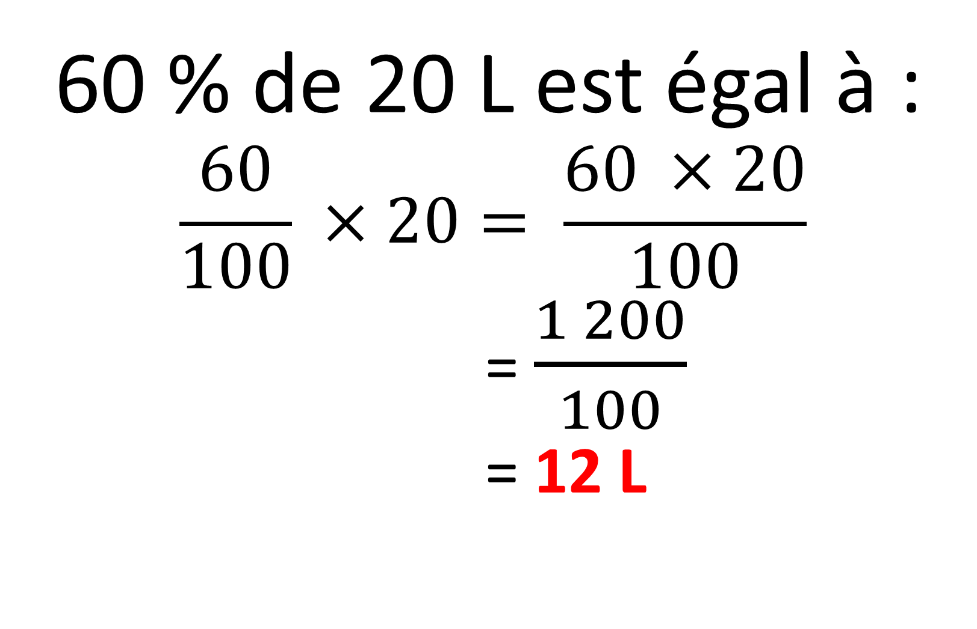
Correction
60 % de 20 L est égal à :
$$\frac{60}{100} ×20= \frac{60 ×20}{100}$$
= $\frac{1 200}{100}$
= 12 L

Slide 9
Polo place 3 000 € sur un compte bancaire à un taux d’intérêt de 2 %.
S’il ne touche pas à cet argent, combien aura-t-il au bout d’un an ?

Slide 10
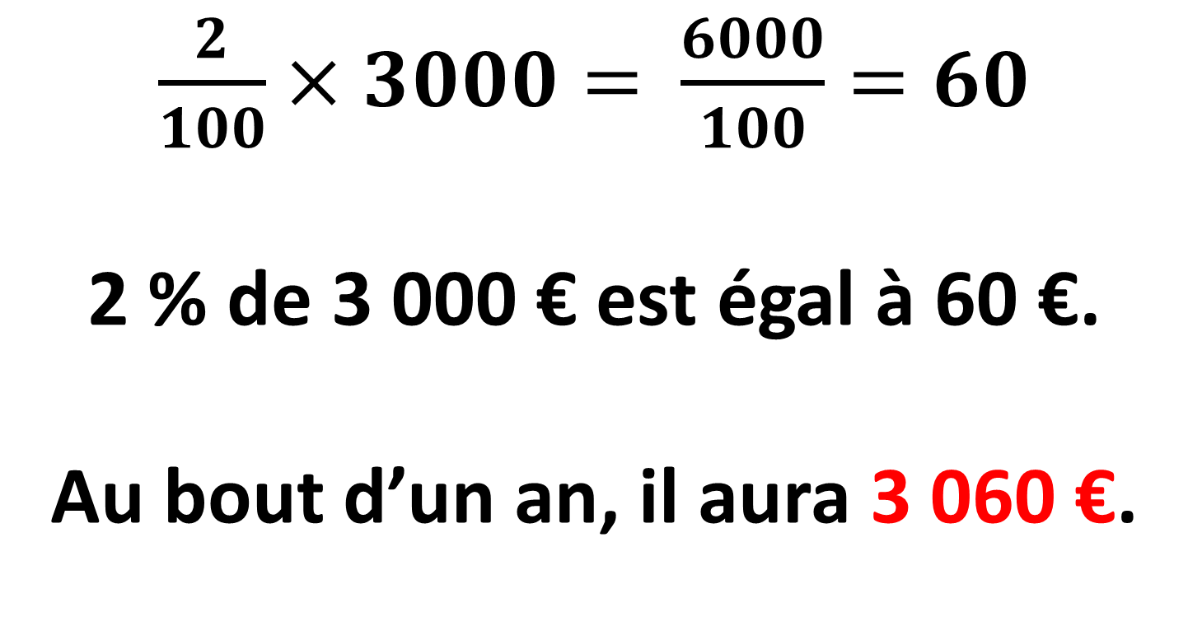
Correction
$\frac{2}{100}×3000=$ $\frac{6000}{100}=60$
2 % de 3 000 € est égal à 60 €.
Au bout d’un an, il aura 3 060 €.

